Slide 1
Elterninformation Jahrgang 8
HEINRICH-BÖLL-SCHULE FÜRTH
INTEGRIERTE GESAMTSCHULE DES KREISES BERGSTRASSE
10. September 2019

Slide 2

Information Jahrgang 8
Agentur für Arbeit
Patenprojekt Rückenwind
Betriebspraktikum
Abschlüsse an der HBS

Slide 3
Agentur für Arbeit

Slide 4
Agentur für Arbeit
Fr. Springer
Regelmäßige (monatliche) Berufsberatung
Information für Jahrgang 8 (erste Informationen zum Thema Berufswahl)
Information für Jahrgang 9 („neue“ Berufe, Berufe für Hauptschüler, weiterführende Schulen)
Information für Jahrgang 10 (Berufe für Realschüler, weiterführende Schulen)

Slide 5
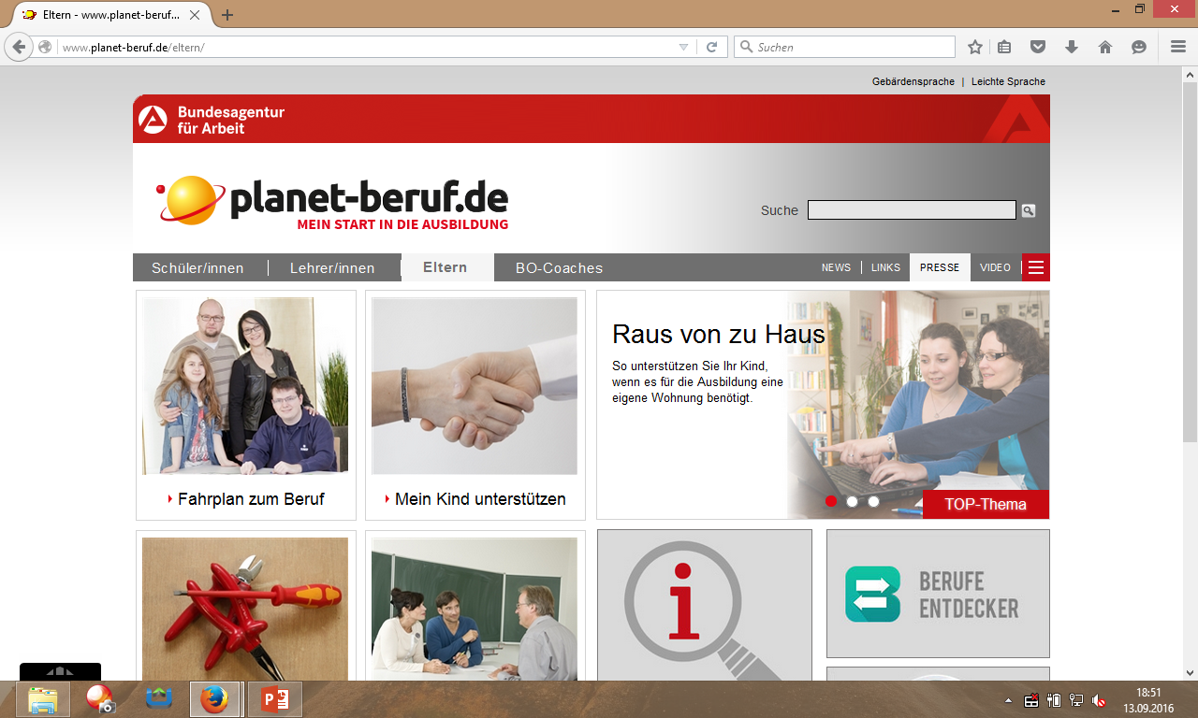
Agentur für Arbeit

Slide 6
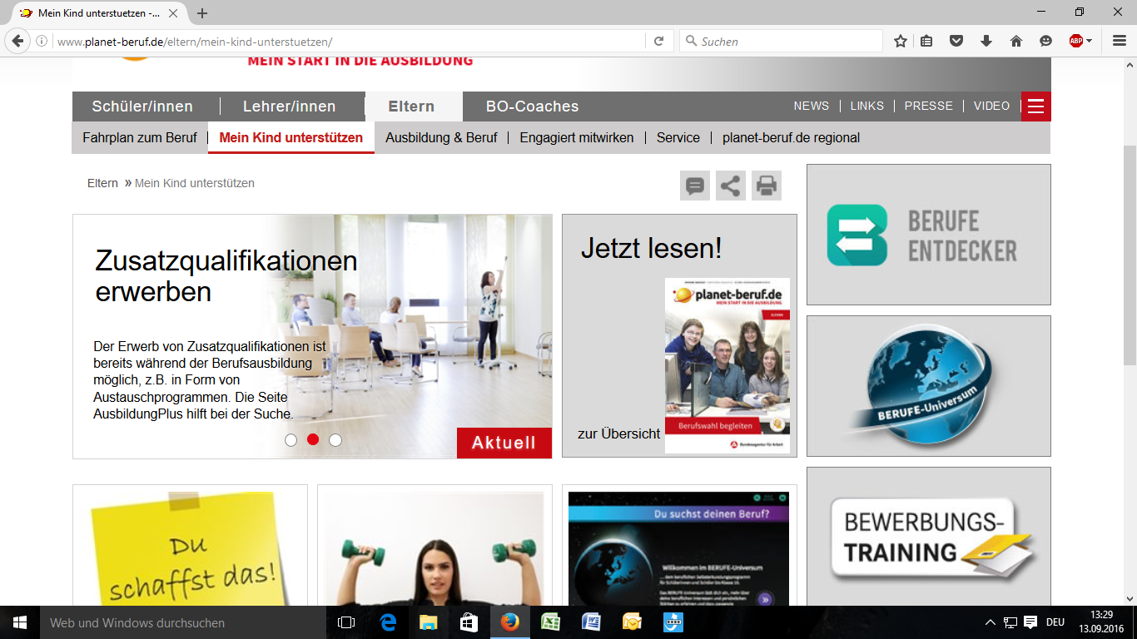
Agentur für Arbeit

Slide 12
Betriebspraktikum

Slide 13
Betriebspraktikum
Ziele:
Einblick in die Arbeitswelt
Sammeln von Informationen über Berufe
Eigene Neigungen, Fähigkeiten werden erfahrbar
Überprüfung des Berufswunsches
(→ Rückmeldebogen der Betriebe an Schüler)

Slide 14
Betriebspraktikum
Organisation:
Geeignete Beschäftigungsmöglichkeiten in einem Ausbildungsbetrieb - also nicht nur Hilfsarbeiten.
Unterrichtsort ist der Betrieb.
Die Zahlung eines Entgelts ist unzulässig.
Beachtung des Datenschutzes.
Ärztliches Attest und erweitertes Führungs- zeugnis sind evtl. erforderlich.

Slide 15
Betriebspraktikum
Organisation:
2 Wochen – vom AL-Lehrer betreut (ggf. BerEb)
Jg. 8 vor den Osterferien
Jg. 9 nach den Herbstferien
Arbeitsaufträge durch AL-Lehrer (z.B. Ordner anlegen → Note)
Schüler müssen Fahrtkosten vorlegen – Fahrkarten sammeln – nach Praktikum bei Fr. Eberle abgeben- Antrag auf Homepage

Slide 16
Betriebspraktikum
Arbeitszeit:
Wöchentlich 30 Stunden.
Diese liegen in der Regel von Montag bis Freitag in der Zeit von 7.00Uhr bis 18.00Uhr.
Tägliche Arbeitszeit in der Regel sechs Stunden, nicht mehr als acht Stunden.
Ruhezeit bei sechs Stunden Arbeit mindestens 30Minuten; über sechs Stunden 60Minuten.
→ Jugendarbeitsschutzgesetz

Slide 17
Betriebspraktikum
Formulare:
Auf unserer Homepage HBS-fuerth.de finden Sie unter Downloads alle Formulare
http://hbs-fuerth.de/onewebmedia/praktikum8.pdf

Slide 18
Betriebspraktikum
Versicherungen:
Die Schüler sind nach Bundesgesetz gegen Arbeitsunfall versichert.
Weg zur Arbeit ist „Schulweg“.
Die Schüler sind über die Schule auch
haftpflichtversichert.

Slide 19
Betriebspraktikum
Formulare:

Slide 20
Betriebspraktikum
Formulare:
http://hbs-fuerth.de/onewebmedia/Merkblatt.pdf

Slide 21
Betriebspraktikum
Formulare:

Slide 22
Berufsinformationstag
Am Samstag, 21. September findet der diesjährige Ausbildungstag/Berufsinformationstag bei uns hier an der HBS statt.
Die Schüler/innen der Jahrgänge 8, 9, 10 sind eingeladen sich über verschiedene Berufe zu informieren.
Die Teilnahme ist Pflicht.

Slide 23
Abschlüsse
an der
Integrierten
Gesamtschule

Slide 24
Abschlüsse
Berufsorientierender Abschluss
Hauptschulabschluss
Qualifizierender Hauptschulabschluss
Realschulabschluss
Qualifizierender Realschulabschluss
Versetzung in die Einführungsphase der gymnasialen Oberstufe

Slide 25
Hauptschulabschluss
C4 in den Fächern mit äußerer Fachleistungsdifferenzierung (M, D, E, Ph, Ch, Bio)
In der Deutsch- und Mathe-Note sind die Abschlussarbeiten eingerechnet
Note 4 in den übrigen Fächern

Slide 26
Qualifizierender HS-Abschluss
C3 in den Fächern mit äußerer Fachleistungsdifferenzierung (M, D, E, Ph, Ch, Bio)
In der Deutsch-, Englisch- und Mathe-Note sind die Abschlussarbeiten eingerechnet
Der Durchschnitt der Gesamtleistung muss 3,0 oder besser sein.
Voraussetzung für Zugang zur 10. Klasse.

Slide 27
Realschulabschluss
2 x Hauptfach B4 – 1 x C 3
NaWi (Bio, Ch, Ph): C3
In den übrigen Fächern 2 x Note 3
In den restlichen Fächern Note 4
Französisch: B4
In der Deutsch-, Englisch- und Mathe-Note sind die Abschlussarbeiten eingerechnet

Slide 28
Qualifizierender Realschulabschluss
In den Fächern Deutsch, Englisch, Mathe und einer Naturwissenschaft im Durchschnitt besser als 3,0.
In den übrigen Fächern im Durchschnitt besser als 3,0
In der Deutsch-, Englisch- und Mathe-Note sind die Abschlussarbeiten eingerechnet
Berechtigt zum Übergang in berufliches Gymnasium oder gymnasiale Oberstufe.

Slide 29
Versetzung in die Gymnasiale Oberstufe
3x A-Kurse, davon zwei in Deutsch, Englisch oder Mathematik
3x B3 (1Hauptfach + 2 x NaWi)
In den übrigen Fächern mindestens Note 3
Französisch A4

Slide 30
Information Jahrgang 8
Danke für Ihre Aufmerksamkeit!
Haben Sie noch Fragen ?
Es folgen die Klassenelternabende.

